Slide 1
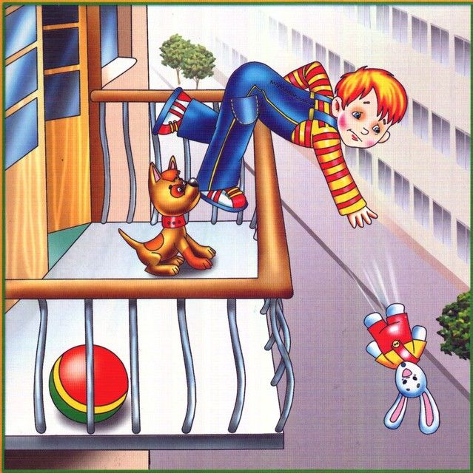
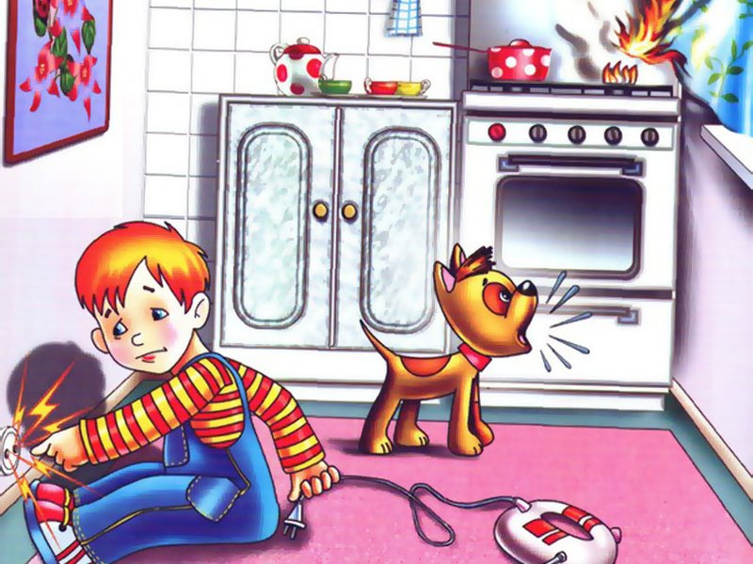
Отчёт о проделанной работе по обеспечению безопасности в быту.
МБДОУ г. Иркутска Детский сад № 129. Группа « Сказка»
2022г.

Slide 2
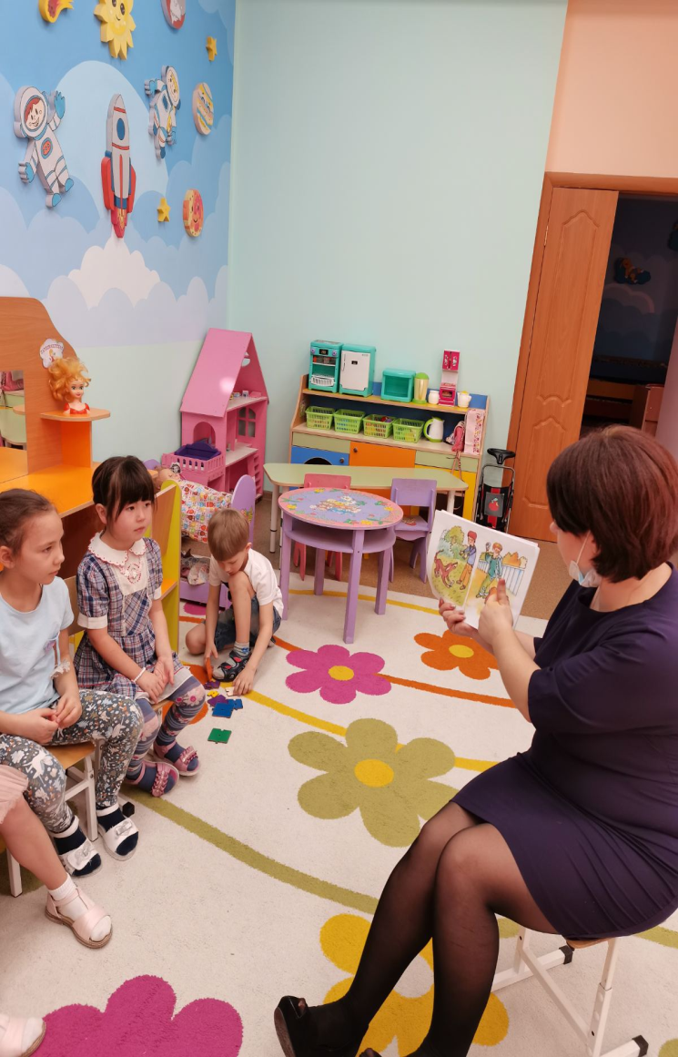
Беседа « Правила безопасности»

Slide 3
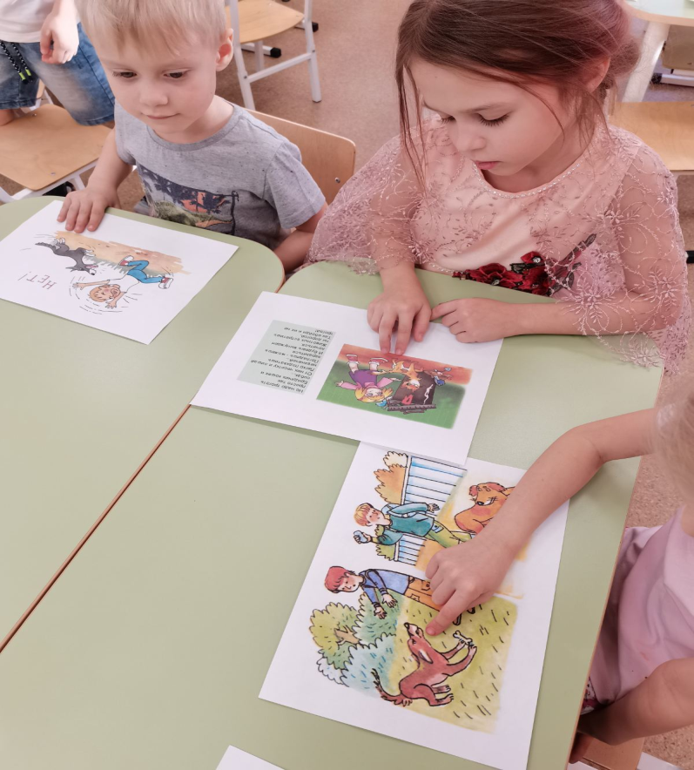
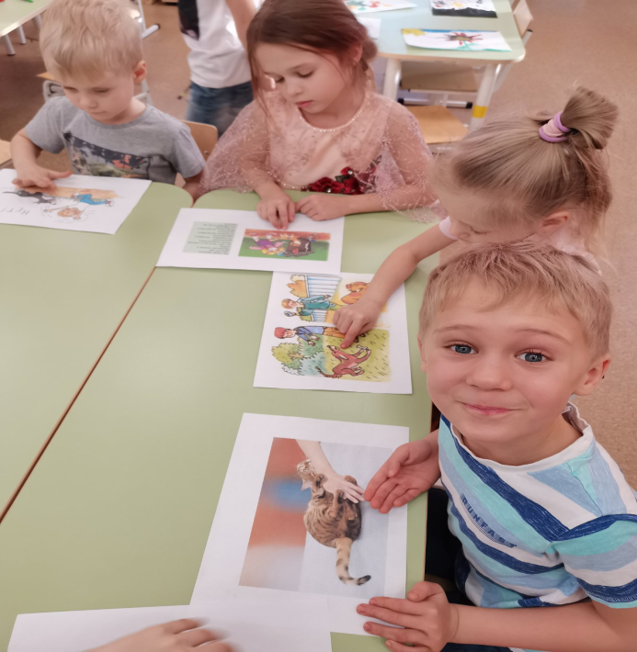
Рассказы «Про безопасность»

Slide 4
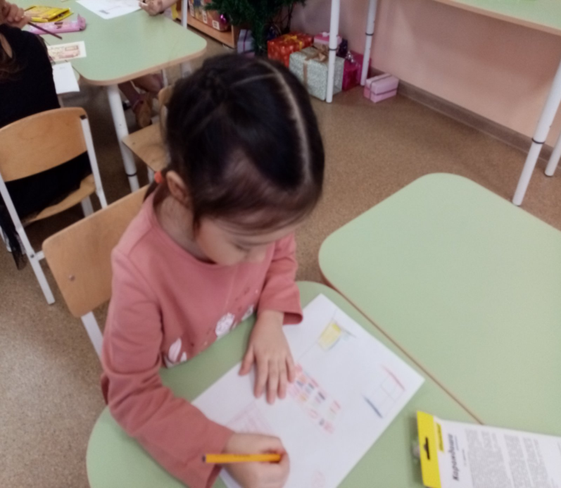
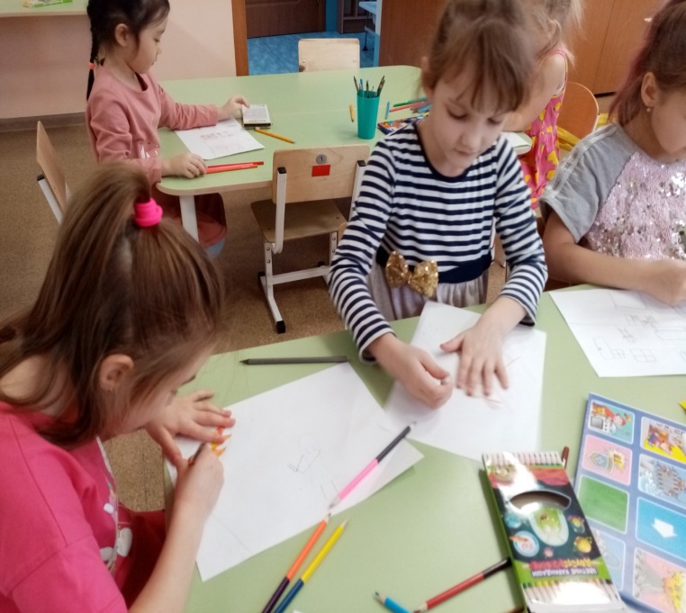
Рисование « Безопасность в быту».

Slide 5
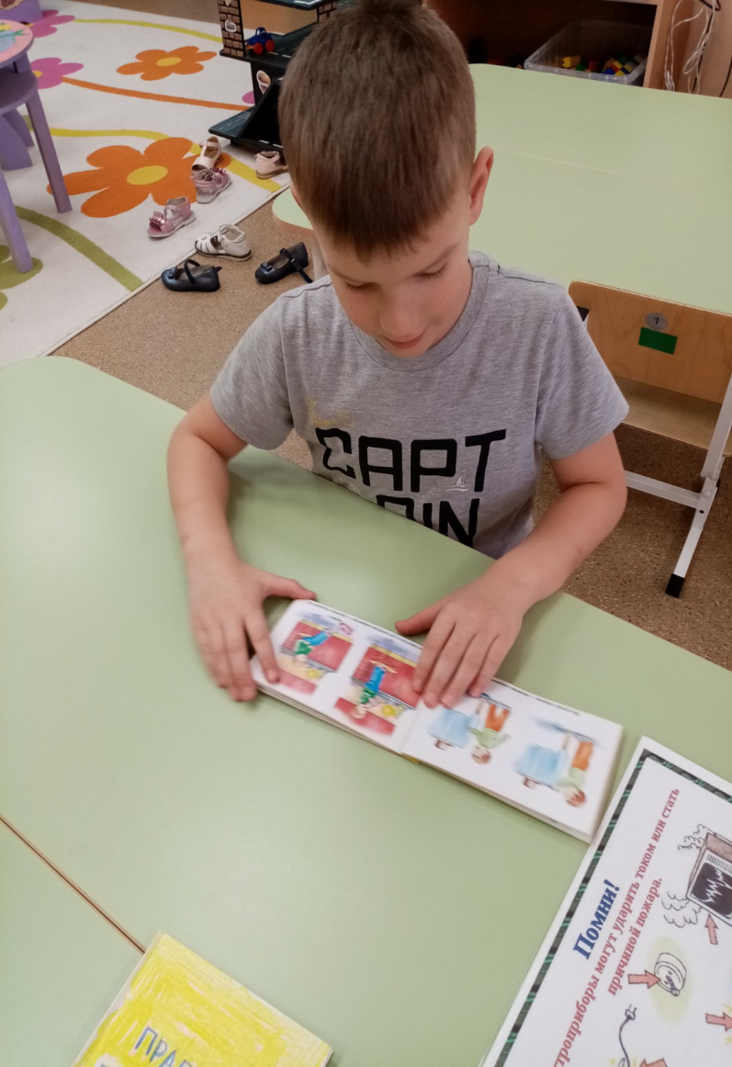
Книжки малышки «Безопасность в быту»

Slide 6
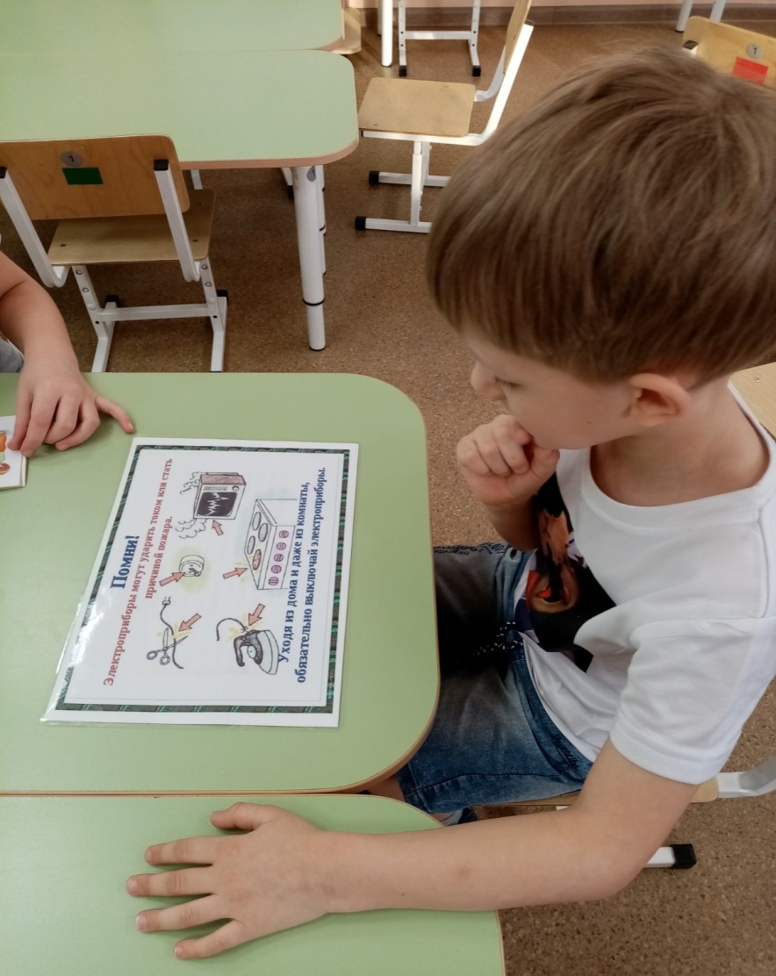
Рассматривание иллюстраций на тему « Безопасность в быту».

Slide 7
Спасибо за внимание!

